Slide 1
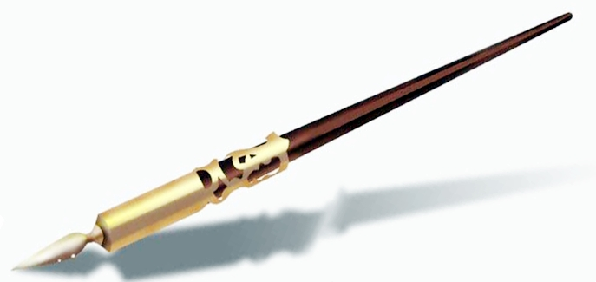
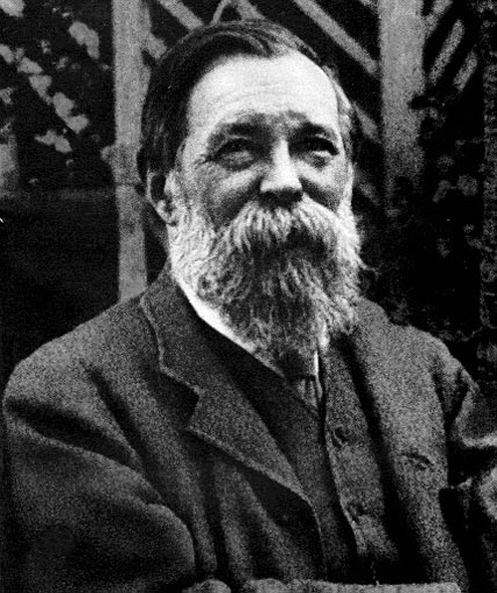
“全部哲学，特别是近代哲学的重大的基本问题，是思维和存在的关系问题。在远古时代，人们还完全不知道自己身体的构造，并且受梦中景象的影响，于是就产生一种观念：他们的思维和感觉不是他们身体的活动，而是一种独特的、寓于这个身体之中而在人死亡时就离开身体的灵魂的活动。从这个时候起，人们不得不思考这种灵魂对外部世界的关系。”
——恩格斯《路德维希·费尔巴哈和德国古典哲学的终结》
何者为第一性
有没有同一性
01
02

Slide 2
庸俗的人把哲学史理解为“哲学意见的罗列和陈述”， 认为哲学史“成为了一个战场，堆满着死人的骨骼。它是一个死人的王国，这个王国不仅充满着肉体的死亡了的个人，而且充满着已经推翻了的和精神上死亡了的系统，在这里面，每个人杀死另一个，并且埋葬了另一个。”
但哲学史不是“人类精神谬误的画廊”，而是“众神像的庙堂”，“每一个哲学系统即是一个范畴，但它并不因此就与别的范畴互相排斥。这些范畴有不可逃避的命运，这就是它们必然要被结合在一起，并被降为一个整体中的诸环节。”
——黑格尔《哲学史讲演录》第一卷

Slide 3
西方哲学对存在和思维的理解史
伊奥尼亚派
（1）泰勒斯（Tales）：
“水”（大地漂浮在水上、滋养万物、万物的种子都有潮湿的本性）
（2）阿那克西曼德（Anaximander）：
“无定”apeiron （不确定的无限制者）
（3）阿那克西美尼（Anaximenes）：
“气”：“气的形状是这样的：当它处于最平稳状态时，不为眼光所见，但却呈现于热、冷、潮湿和运动中。它通过浓聚和稀散表现出区别：当它发散而稀疏时，便生成火。另外，风是浓聚的气；通过凝结，气变成云；在凝结则变成水；更高程度的凝结形成大地；当气浓缩到最密集程度时变成石头。可见，冷和热的对立是生成的最有力因素。”
1.古希腊早期
自然哲学

Slide 4
伊奥尼亚派
（4）赫拉克利特（Heraclitus）：“火”、逻各斯logos、辩证法
“这个世界，对于一切存在物都是一样的，它不是任何神所创造的，也不是任何人所创造的；它过去、现在、未来永远是一团永恒的活火，在一定的分寸上燃烧，在一定的分寸上熄灭。”
火转变成万物：以水土气为中介，并支配着水、土、气的转化（外在的火、内在的火）
“万物皆变、无无常驻，如同人不可能两次踏进同一条河流。”
“我们踏入又不踏入同一条河流，我们存在又不存在。”

Slide 5
元素派 （性质的不可分性）
（1）恩培多克勒（Empedocles）：“四根”（水火土气）、“同类相知”
A.“四根”的运动生化万物，“爱”——组合的能力，“恨”——分离的能力。
“它们有时从多中生一、有时从一中生多。”
B.“我们用土来看土、用水来看水，用气来看明亮的气，用火来看耗散的火，用爱来看爱，用可怕的恨来看恨。”
（2）阿那克萨戈拉（Anaxagoras）：“种子”、努斯nous
A. 构成万物的是细小微粒——种子。种子的性质与事物的可感性质相同，事物有多少种性质，构成它的种子就有多少类；数目众多的一类种子构成一种性质或一个部分。
B.“别的事物都分有每个事物的部分，只有努斯是无限的，它不是和别的事物相混，而是自己单独存在的……它有关于一切事物所有的知识，具有最大的能力。努斯能支配一切有灵魂的事物，不论大的小的。努斯也能支配整个漩涡运动……所有一切过去存在的东西，一切过去存在而现在已不存在的东西，以及一切现在存在和将来要存在的东西，都由努斯安排有序。”

Slide 6
原子论者
留基波（Leucippus）、德谟克里特（Democritus）：
原子：不可分割，表“充实”的最小微粒。 虚空：“充实”存在和运动的可能性原则。
生成论（存在论）：
无数原子最初处于漩涡运动之中，重的原子在中央旋转，结合成大地，轻的原子被抛到外层。原子在旋转中相互碰撞，不同形状的原子或因相互勾连、纠缠而结合，或因错开、脱落而分离。世间万物因原子的结合而产生，因原子的分离而消失。
“万物都根据必然性而生成”，“没有什么事物是任意产生的”。
认识论：
流射说（感觉）：感觉是可感对象中的影象流射在人的感官上所造成的印象。“影象”是由原子构成的事物的轮廓，“印象”则是这些原子在眼睛里压下的印记。
感觉与理智：“两种认识，一种通过感觉，一种通过理智”。“理智”得到的认识是“嫡出”（原子、虚空），具有可信性；“感觉”得到的认识是“私生”（印象），不能达到绝对的无误性。

Slide 7
毕达哥拉斯派
毕达哥拉斯（Pythagoras）：“数” 第一个使用“哲学”概念并称自己是哲学家的人
数是万物的本原，数是众多的且不变的。
A. 事物的性质可被归结为数的规定性。“在数目中可以发现许多与存在事物以及自然过程中所产生的事物相似的特点，比在火、土或水中找到更多。”（数的规定性：数学比例关系、数学中的对立关系、数代表自然和社会属性的类比关系。）
B. 数先于事物而存在，是构成事物的基本单元。（事物的形状皆具有几何结构，几何结构则与数字相对应：1-点，2-线，3-面，4-体。
生成论：1——2——3——4——可感形体——水火土气等元素——万物

Slide 8
爱利亚派
巴门尼德（Parmenides）：“存在”（“一”One）（理性思辨所把握）
存在（者）存在：
“一条是，存在的东西不能不存在，这是确信的途径，与真理同行；
另一条是，存在的东西不存在，而不存在的东西必定存在，我要告诉你，此路不通。”
存在的特性：
A.存在的永恒性：假设存在者是被生成出来的，那么“存在者是如何、从哪里生成出来的呢？”
a.“存在者生成存在者？”（×）“非存在者生成存在者？”（×）
存在者不生、不灭。
B.存在的不可分割性：“连续的一”。“存在者不可分割，它是完全相同的存在者；它也不会或多或少，这将阻碍它的联结，它是充满着全部的存在者，因而是整个的连续的。”
C.存在的不变性：永恒、不可分割 “不变的一”。

Slide 9
智者学派
普罗泰戈拉（Protagoras）：“人是万物的尺度”（人类中心主义、唯我主义）
高尔吉亚（Gorgias）： A.“无物存在”；
B.“如果有某物存在，人也无法认识它”；
C.“即便可以认识它，也无法把它告诉别人”。
苏格拉底（Socrates） “牛虻”
A.“认识你自己”
B.精神助产术：“辩证法”（dialectic）
欧绪弗洛：下次吧，苏格拉底。我现在很忙，我得走了。
2.智者学派
3.苏格拉底

Slide 10
1.“分离学说”
“知识所知道的存在的东西不同于意见所认识的东西”
理智的领域 可感的领域
“线喻” 存在—知识 存在又不存在—意见 不存在—无知
“四线段” 幻想 信念 数学 理性知识
“灵魂回忆说”
“洞穴”之喻
2.“理念（eidos）论”
“edios”——“心灵的眼睛看到的东西” idea“理念”、form“型相”
“分有”（particiate——个别事物与理念/型相之间的隶属关系）
“理念/型相是可感事物的原因，因为可感事物分有了理念/型相，比如，美的东西之所以美，只能是因为它分有了美的型相；同样，大的东西分有‘大’，小的东西分有‘小’。事物要分成两个，就必须分有‘二’，要成为一个，就必须分有‘一’。”
“摹仿”（imitate）：认识的内容何以能与认识的对象相似。
4.柏拉图
理想国：
“哲学王”

Slide 11
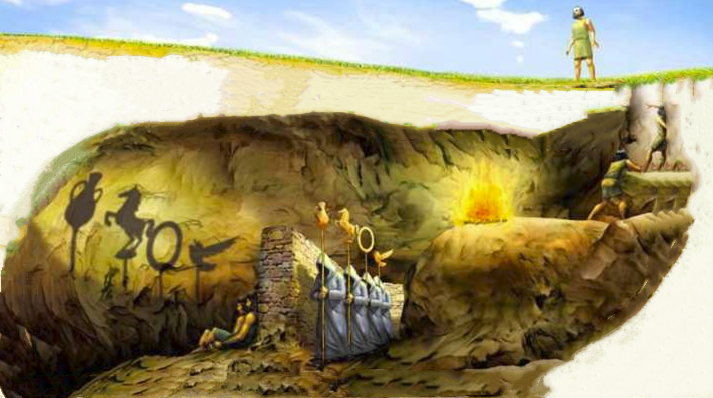
柏拉图 “洞穴”之喻

Slide 12
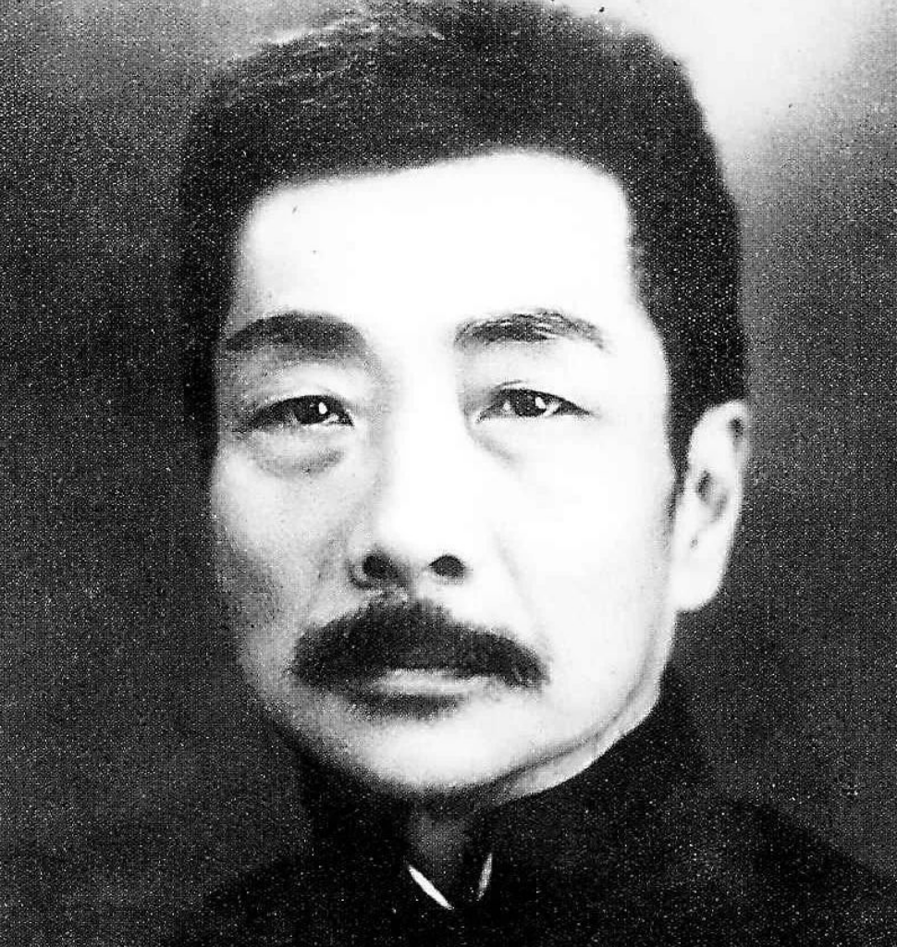
“洞穴”喻的中国版
他们正办《新青年》，然而那时仿佛不特没有人来赞同，并且也还没有人来反对，我想，他们许是感到寂寞了，但是说：
假如一间铁屋子，是绝无窗户而万难破毁的，里面有许多熟睡的人们，不久都要闷死了，然而是从昏睡入死灭，并不感到就死的悲哀。现在你大嚷起来，惊起了较为清醒的几个人，使这不幸的少数者来受无可挽救的临终的苦楚，你倒以为对得起他们么？
然而几个人既然起来，你不能说决没有毁坏这铁屋的希望。
——鲁迅《呐喊》自序

Slide 13
1.物理学（自然哲学）：“四因说”——质料因、形式因、动力因、目的因（目的论）
2.逻辑学：“三段论”
3.形而上学：
对理念论的批判——与个别事物分离的理念/型相是无用的设定；
无法解释个别事物的运动和变化，等等。
“存在论”——“有一门研究是者（存在者）自身以及出于它的本性的属性的科学。”
S 是 P：
（1）“是”——判断联结词、主词自身、主词和宾词的等同关系
（2）“是者”的实体意义（实体与属性）
属性：数量、性质、关系、位置、时间、姿态、状态、活动……
（3）第一实体与第二实体
“实体在最真实、最原初和最确切的意义上说，是既不表述，也不依存于一个主体的东西。”
第一实体：个别事物（或定义所表达的本质——归属于个别事物）；
第二实体：事物一般（种、属）。
最高实体：“神”（终极的个别事物）：第一（不动的）推动者、纯活动和纯思想
5.亚里士多德

Slide 14
伊壁鸠鲁（Epicurus）派：自然哲学（原子论）
（1）存在着的万物是由永恒不变的原子构成的。
（2）原子没有开端，是一些细小的、不可毁坏的坚硬的物质微粒。
（3）原子具有形状、次序、位置和重量，并进行“偏斜”运动（自由）。
斯多亚（Stoa）派：自然哲学（物质论）
（1）一切实在的东西都是物质的；整个宇宙中的每一事物都是物质的某种形式。
（2）世界并不是物质的机械堆积，而是能动的、变化的、结构性的、有序的。
（3）因为，有主动能力的物质的存在，火生万物（火元素-“逻各斯”-神）。
怀疑（Skeptikoi）派（皮罗或皮浪Pyrrhon）：认识论（不可知论）
（1）关于事物的判断都不是真理（真？假？似乎！不能说“是”！）。
（2）悬置判断（避免悖论）、不动心（灵魂的安宁）。
新柏拉图主义（普罗提诺Plotinus）：形而上学（本体论）
（1）“太一”（One）。
（2）“太一”流溢出“心灵”（努斯）—“世界灵魂”—“人的灵魂”—“物质世界”
6.
希腊化
罗马时期哲学
（伦理化倾向）

Slide 15
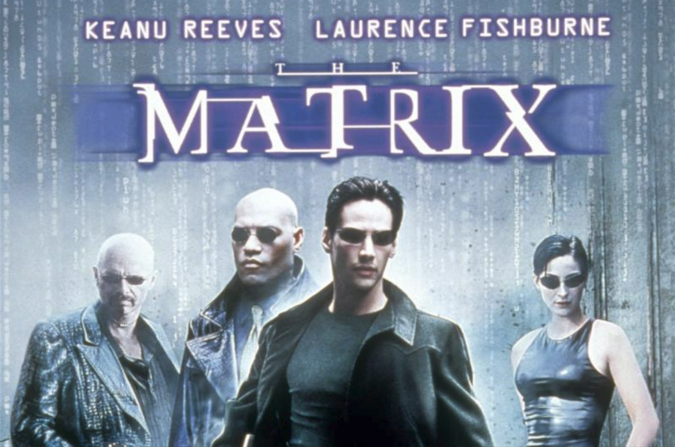
黑客帝国

Slide 16
教父哲学：
捍卫正统教义、谴责内部异端（理性辩护信仰）
奥古斯丁（Augustine）：“基督教哲学是真正的哲学”
（1）对怀疑论的反驳（怀疑需要依据、感觉亦为可靠）
“我问你：‘你存在吗’，你是否害怕被这一问题所欺骗呢？但如果你不存在，你也就不可能被欺骗了。”
“既然你确实存在，那么你只有活着才能知道这一点，因此你也确实活着，你知道这两件事绝对为真。”
（2）对上帝存在的认识论证明
A.“很明显，有形事物被身体感觉所感知，身体感觉不能感知自身。内感觉不但可以感知被身体感觉所感知的有形事物，而且可以感知身体感觉自身。理性却认识所有这一切，并认识自身。因此，理性拥有严格意义上的知识。”（有形事物、外感觉、内感觉、理性）
B.人的理性所拥有的知识（真理）来源于哪里？
理性之下、理性之中、理性之上？
“如果真理既不低于、也不等于我们的心灵，它必然比心灵更高级、更优越。”
7.
中世纪哲学
教父哲学
经院哲学

Slide 17
经院哲学（Scholasticus）：
“学院中人的思想”
安瑟尔谟（Anselm）：
（1）信仰寻求理性
“我们信仰所坚持的与被必然理性所证明的是同等的。”
（2）上帝存在的本体论证明
大前提： 上帝是一个被设想为无与伦比的东西。
小前提： 被设想为无与伦比的东西不仅存在于思想之中，而且也在实际上存在。
结 论： 上帝实际上存在
“被设想为无与伦比的东西不能仅仅在心中存在，因为假使它仅仅在心中存在，那么被设想为在实际上也存在的东西就更加伟大了。所以，如果说被设想为无与伦比的东西仅在心中存在，那么，被设想为无与伦比的东西与被设想为可与伦比的东西就是相同的了。但这根本不可能。因此，某一个被设想为无与伦比的东西，毫无疑问既存在于心中，又存在于现实中。”
7.
中世纪哲学
教父哲学
经院哲学

Slide 18
经院哲学（Scholasticus）：
托马斯·阿奎那（Thomas Aquinas） 中世纪最重要的哲学家
（1）上帝存在的证明
必须从经验事实出发——后天证明
A.依据事物的运动（第一推动者）
B.依据事物的动力因（终极动力因）
C.依据可能性与必然性的关系（终极的必然存在）
D.依据事物完善性的等级（最完善的事物）
E.依据自然的目的性（目的背后的终极支配者）
（2）实体学说
A.一 上帝
B.二 精神
C.三 物质
（3）感觉认识论
“理智之中没有不被感觉先行知道的东西。”
7.
中世纪哲学
教父哲学
经院哲学

Slide 19
英国经验论
（1）洛克 （1632—1704）
反天赋观念 与 白板说
“天赋观念”指天生印在心灵中的“概念、思想、记号”，“说有一个概念印在心灵上面，同时又说心灵并不知道它，并未注意它，就等于取消了这种印在心灵的说法”。
心灵原是一块白板，上面没有记号。只是通过经验的途径，心灵中才有了观念。因此，经验是观念的唯一来源。
第一性的质与第二性的质
A.第一性的质是物体固有的质。“不论物体处于何种状态，它都不能与物质分开”，“不论是否有任何人的感官知觉到它们”，“它们都确实存在着”，当然也要通过观念被感知（坚固性、广延、形状、运动或静止、数量等）。
B. 第二性的质是凭借物体的第一性的质的能力，在人的心灵中引起的观念——在对象中没有精确的对象物（颜色、味道等）。
结论：“知识不外是对于我们任何两个观念之间的联系和符合、或不符合与冲突的知觉。”
8.
经验论
（经验主义）
唯理论
（理性主义）

Slide 20
英国经验论
（2）贝克莱（1685—1763）
存在就是被感知
“在任何一个考察过人类知识对象的人看来，这些对象或者是实实在在由感官印入的观念，或者是由于人心的各种情感作用而感知的观念，或者是借助记忆和想象而形成的观念。”
因此，我们所能知道的只是观念，而不是观念之外的事物。“一个观念的存在就在于被感知。”
“因为，除了我们用感官所感知的事物之外，还有什么可感的对象呢？并且，在我们自己的观念或感觉之外，我们究竟能感知什么呢？要说一个个观念或它们的复合不被感知而存在，那岂不明明白白是背理的吗？”
“观念只能与观念相似” ——“物质是虚无”
8.
经验论
（经验主义）
唯理论
（理性主义）
贝克莱是一架“发疯的钢琴”，“这种体系虽然荒谬之至，可是最难驳倒，说起来真是人类智慧的耻辱，哲学的耻辱。” ——狄德罗

Slide 21
英国经验论
（3）休谟（1711—1776）
对因果关系的怀疑：“如果有人问：我们对于一切事实所作的推论的本性是什么？适当的答复似乎是，这些推论建立在因果关系上。如果再问：我们关于因果关系的一切理论和结论的基础是什么？这可以用一句话来回答：‘经验’。但是，如果我们再追根到底地问：由经验得来的一切结论的基础是什么？这就包含了一个新问题，这个问题最难以解决和解释。”
实体不可知：
物质实体不可知：我们只有关于性质的观念，对性质的依托或支撑没有任何知觉，因此纵然我们把注意力移至身外，伸展到宇宙的尽头，也超不出知觉的范围，发现物质实体的存在。
心灵实体（精神）不可知：如果认为“自我”是一个心灵实体，那么对这样一个独立存在的实体是不可知的。
上帝不可知。
8.
经验论
（经验主义）
唯理论
（理性主义）

Slide 22
大陆唯理论
（1）笛卡尔（1596—1650）（二元论）
A.我思故我在。
B.上帝存在。“想象一个三角形，其三角之和必定等于两个直角；但是没有任何理由能向我确保一定有这样一个三角形存在。然而，当我回过头来审视自己心中对完美存在者的观念时，我发现存在已经包含在这个观念中，好比我对三角形的理解包含它的三角之和等于两直角，而对球形的理解包含球面上任何一点与球心等距一样，甚至还要明确。由此可见，上帝，这个完美的存在者，存在于世上。这个命题至少同任何一项几何学证明一样可靠。”。
C.心物二元论。
8.
经验论
（经验主义）
唯理论
（理性主义）

Slide 23
大陆唯理论
（2）斯宾诺莎（1632—1677）（一元论）
实体：在自身之内并通过自身而被认识的东西。（神、自然整体）
A.实体是自因，它的本质包含存在。
B.实体是无限的，不受任何东西的限制。
C.实体是唯一的，因为它是无限的。
D.实体是一个不可分割的整体，一切存在和认识都包含在实体之中，但实体不是它所包含的存在和认识的总和，否则，就要受到部分的限制
真观念：
“理智凭借天赋的力量，自己制造理智的工具，再借这种工具充实它的力量来制作别的新的理智的样品，再由这种理智的作品进而探寻更新的工具或更深的力量，如此一步一步地进展，一直达到智慧的顶点为止。”
8.
经验论
（经验主义）
唯理论
（理性主义）

Slide 24
大陆唯理论
（3）莱布尼茨（1646—1716）（多元论）
充足理由律：任何一件事如果是真实的或实在的，任何一个陈述如果是真的，就应该有一个为什么是这样而不是那样的理由，虽然这些理由常常不能为我们所知道。
单子（monad）论：
实体是组成世界的最小单元，它们的数目无限多，每一个实体都是“单子”。“单子不是别的，只是组成符合物的单纯实体；单纯就是没有部分的意思。”
A.单子没有广延，因为任何有形的东西都是可分的，因而必然有部分，反之，没有部分则没有广延。
B.单子不能以自然的方式产生和消灭，因为没有部分的东西是不能组合或分解的，只能以非自然的方式产生和消灭。（上帝——有——无）
C.单子不受外部影响，因为只有具有广延的东西才能划分出内外界。但单子之间是互相联系的。（上帝：前定和谐）
8.
经验论
（经验主义）
唯理论
（理性主义）

Slide 25
“把人和动物的内脏打开来看看，要不是我们从人和动物的构造上看到这样完全相似，还谈得上什么认识人性的方法。”“心灵的一切作用既然这样依赖大脑和整个身体的组织，那就很显然，这些作用不是别的，就是这个组织本身：这是一架多么聪明的机器……比最完善的动物再多几个齿轮，再多几条弹簧，脑子和心脏的距离成比例地更接近一些，因此，（心脏）所接受的血液更充足一些，于是那个理性就产生了。”
——拉·梅特利
“自古以来就有一些属于动物性的元素散布和搅混在物质大块中，这些元素很可能在某个时候结合起来，它们形成的胚胎经过无数的组合和发展，它们相继地具有了运动、感觉、思想、反省、意识、情感、欲望、记号、手势、声音、音节分明的声音、语言、法律、科学和艺术。”“我们就是富有感受性和记忆的乐器，我们的感官就是键盘，我们周围的自然弹它，它自己也常常弹自己。”
——狄德罗
“没有一粒原子不起重要的、必然的作用，每一个观察不到的分子摆在适宜的环境里全都产生着奇妙的结果……自然用来推动精神世界的杠杆，乃是一些真实的原子。”
——霍尔巴赫
9.
法国
机械唯物主义
（百科全书派）
孔狄亚克
拉·梅特利
狄德罗
爱尔维修
霍尔巴赫

Slide 26
康德（1724—1804）
我能够知道什么？ 我应当做什么？ 我可以希望什么？
（1）认识论的“哥白尼革命”：
“我们的时代是真正的批判的时代，一切都必须经受批判”。“我所理解的纯粹理性批判，不是对某些书或体系的批判，而是对一般理性能力的批判，是就一切可以独立于经验而追求的只是来说的，因而是对一般形而上学的可能性和不可能性进行裁决，对它的根源、范围和界限加以规定，但这一切都是出自原则。现在我走上了这条唯一留下尚未勘查的道路，我自认为在这条道路上，找到了迄今使理性在摆脱经验的运用中与自身相分裂的一切谬误得以消除的办法。”
先天综合判断、人为自然立法。
（2）本体论：
现象（可知）——物自体（自在之物、不可知）
人为自由立法：“我不得不悬置知识，以便给信仰腾出位置。”——悬设一个上帝，在道德领域具有重要作用
10.
德国古典哲学

Slide 27
黑格尔（1770—1831）
“一切问题的关键在于：不仅把真实的东西统握和表述为实体，而且同样统握和表述为主体。”——《精神现象学》
（一）《逻辑学》
存在论：有—无—变；质—量—度。
本质论：本质自身—现象—现实
概念论：主观性（概念、判断、推论）
客观性（机械性、化学性、目的性）
理念（主客观统一：生命、认识、绝对理念）
（二）应用逻辑学
《自然哲学》：机械论、物理论、有机论
《精神哲学》：主观精神——人类学、精神现象学、心理学
客观精神——抽象法、道德、伦理（家庭、市民社会、国家）
绝对精神——艺术、宗教、哲学
10.
德国古典哲学

